Slide 1
ГКОУ ЛО «Сланцевская школа - интернат»
Помним мы подвиг
твой, Ленинград!
Подготовила: Талькина С.Е.
воспитатель 7кл
2020

Slide 2
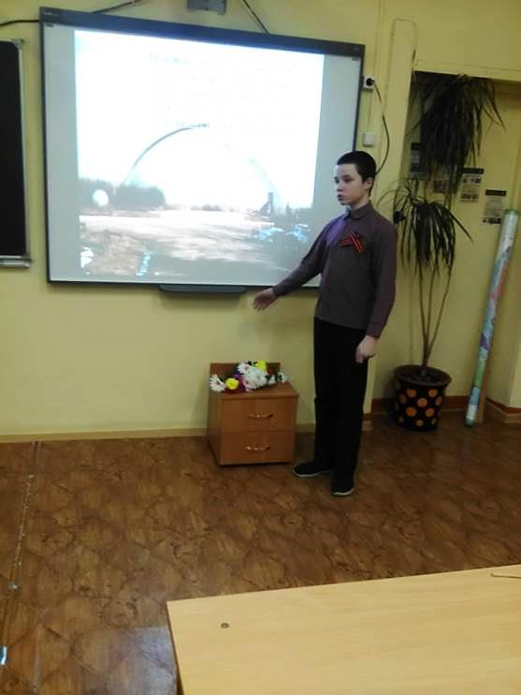
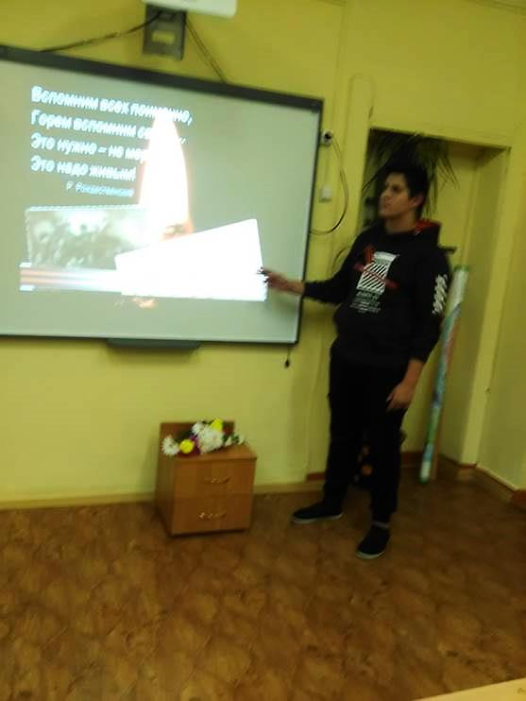
Помним мы подвиг твой, Ленинград!

Slide 3
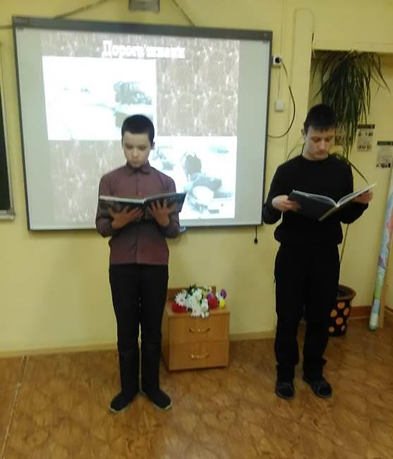
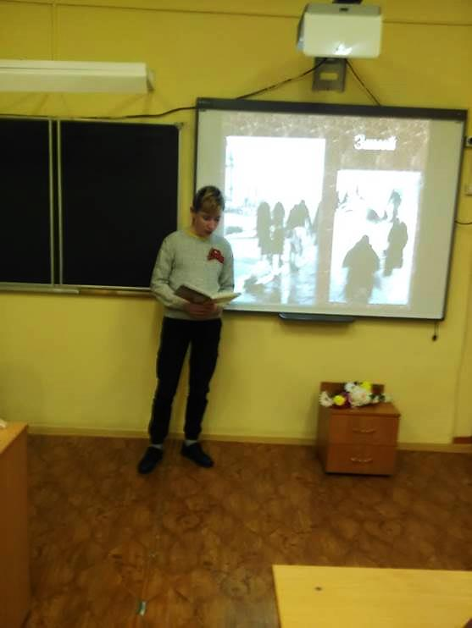
Ребята с большим волнение зачитывали эти страшные строчки. Нет запятых, только черные точки. «Умерли все». Что поделать. Блокада. Голод уносит людей Ленинграда.

Slide 4
